Slide 1
Thứ Tư ngày 17 tháng 8 năm 2022
Nghe – viết: Cánh rừng trong nắng
(SGK – Trang 20)

Slide 2
Câu 1: Nghe – viết:
Cánh rừng trong nắng
Khi nắng đã nhạt màu trên những vòm cây, chúng tôi ra về trong tiếc nuối. Trên đường, ông kể về những cánh rừng thuở xưa. Biết bao cảnh sắc như hiện ra trước mắt chúng tôi: bầy vượn tinh nghịch đánh đu trên cành cao, đàn hươu nai xinh đẹp và hiền lành rủ nhau ra suối, những vạt cỏ đẫm sương long lanh trong nắng.
(Vũ Hùng)

Slide 3
Luyện viết từ khó
vòm cây
bầy vượn
hươu nai
vạt cỏ đẫm sương

Slide 4
Câu 1: Nghe – viết:
Cánh rừng trong nắng
Khi nắng đã nhạt màu trên những vòm cây, chúng tôi ra về trong tiếc nuối. Trên đường, ông kể về những cánh rừng thuở xưa. Biết bao cảnh sắc như hiện ra trước mắt chúng tôi: bầy vượn tinh nghịch đánh đu trên cành cao, đàn hươu nai xinh đẹp và hiền lành rủ nhau ra suối, những vạt cỏ đẫm sương long lanh trong nắng.
(Vũ Hùng)

Slide 5
Học sinh viết bài

Slide 6
Vở bài tập Tiếng Việt – Trang 8
Câu 2. Nhìn tranh, tìm và viết tên sự vật có tiếng bắt đầu bằng g hoặc gh
M: báo gấm

Slide 7
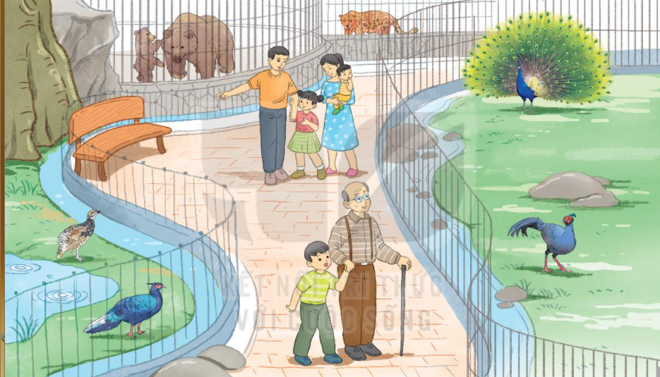

Slide 8
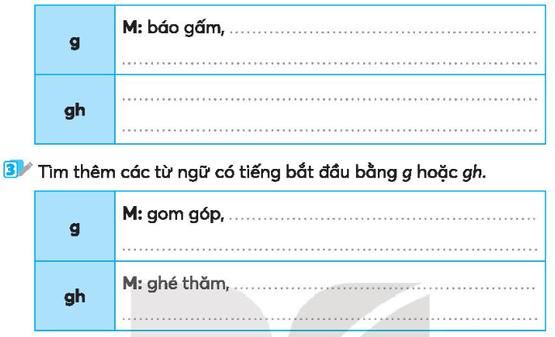

Slide 10
Củng cố

